Slide 1
라파비 살균조명
웹 시스템 _ RaphaB
2023 산학연계프로젝트
2023. 07. 06
9팀 오아시스
박지우 장유림 전혜림 한수정

Slide 2
목차
1
프로젝트 개요
프로젝트 소개
필요 기술 및 기대효과
2
개발 내용
프로젝트 목표
개발 환경
3
일정 및 역할
일정
역할

Slide 3
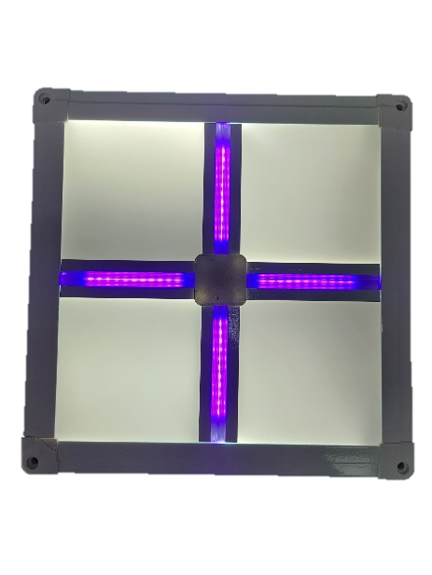
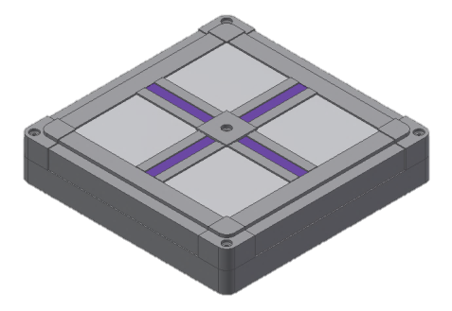
1
프로젝트 개요
프로젝트 소개
산학협력 프로젝트 주제
라파비 살균조명 시스템을 위한 웹시스템 제작
(주)엘이디소프트에서 생산하는 ‘라파비 살균조명’ 제품
--> IoT센서모듈 감지로 제어될 수 있게 제품을 고급화하는 프로젝트

Slide 4
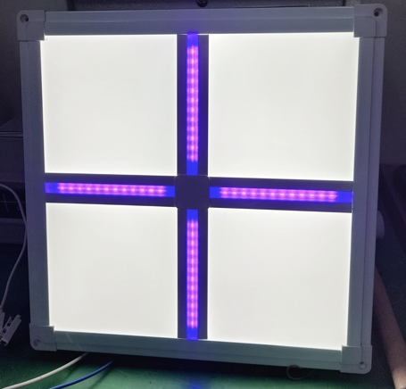
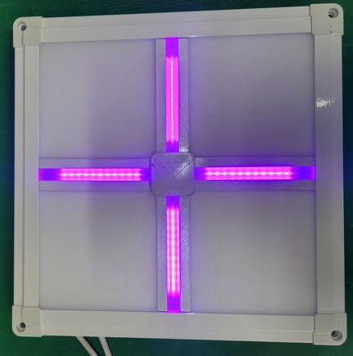
1
프로젝트 개요
프로젝트 소개
기존 | 고급화
on-off 방식으로 살균조명을 켜고 끌 수 있는 방식.
IoT 인체감지 센서를 이용
복합모드
살균모드
인체 감지 시 > LED조명 + 살균LED를 작동(복합모드)
1분 간 인체 무감지 시 > LED조명을 자동 OFF, 살균LED만 작동(살균모드)

Slide 5



1
프로젝트 개요
프로젝트 소개
기대효과
자동 전력 절감
사용자 UX/UI 편의성
블루투스
데이터 송신

Slide 6
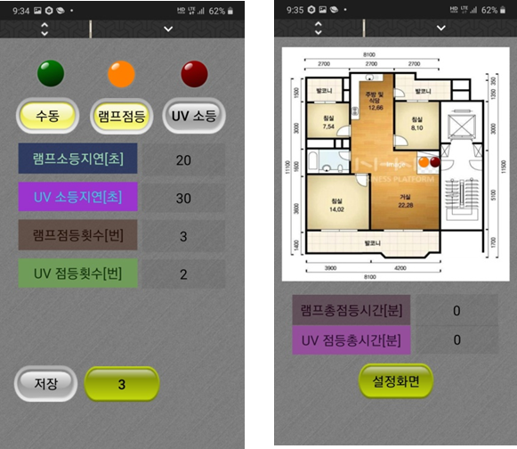

2
개발 내용
프로젝트 목표 - 프로젝트 구상
어플 라파비 로고 고정
평면도 제공을 통한
공간별 사용시간 파악

Slide 7
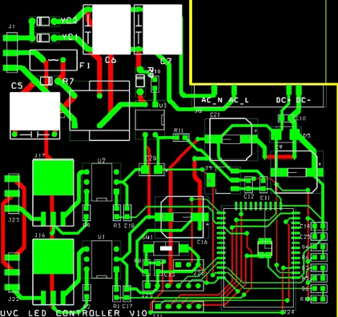
2
개발 내용
프로젝트 목표 - 프로젝트 구상
블루투스 모듈을 사용한 IoT 적용 및 데이터 취득가능
(MODBUS RTU 방식)

Slide 8
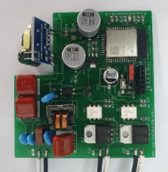
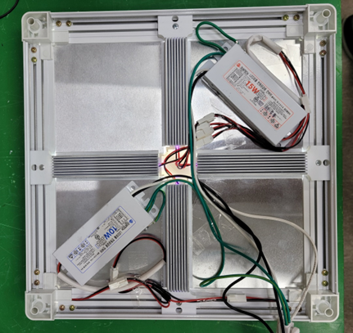
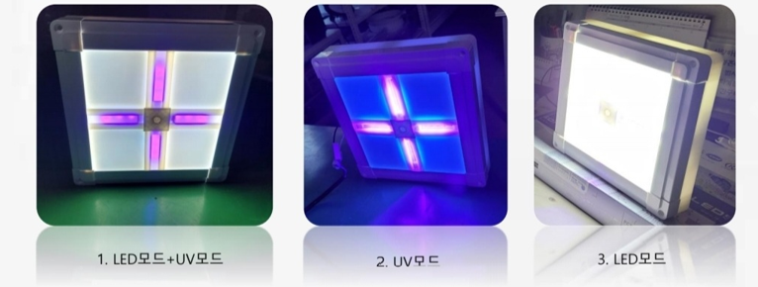
2
개발 내용
프로젝트 목표 - 프로젝트 구상
모바일 앱은 HMI MODBUS 사용
(어플 상단 라파비 로고 고정 및 PC UI와 비슷하게 구축)

Slide 9
2
개발 내용
프로젝트 목표 - 프로젝트 구상
어플 라파비 로고 고정
평면도 제공을 통한
공간별 사용시간 파악

Slide 10
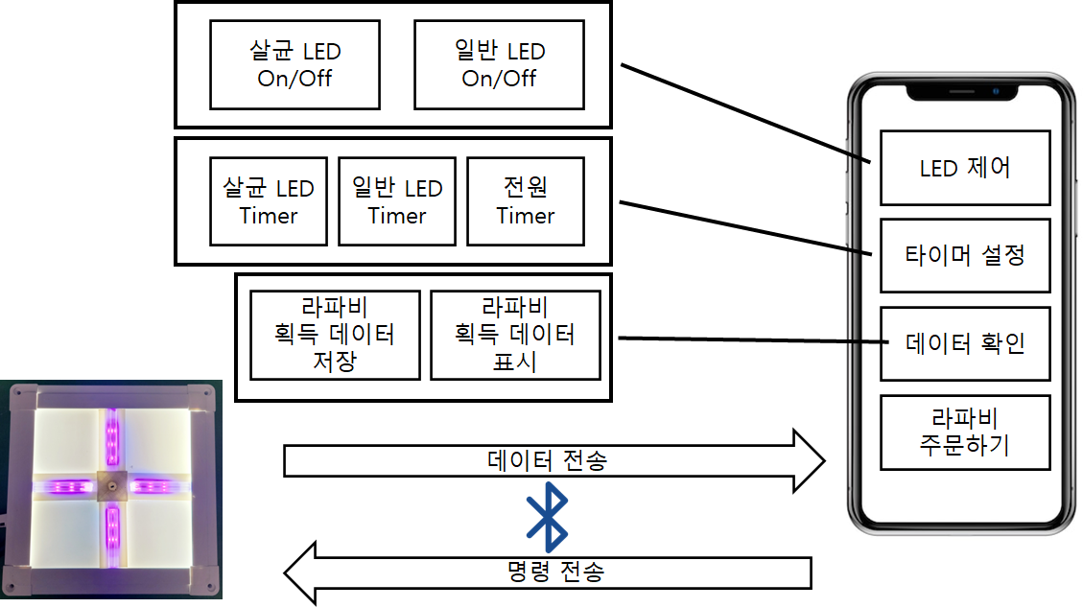
2
개발 내용
프로젝트 목표 - 프로젝트 구상

Slide 11
2
개발 내용
프로젝트 목표 - 프로젝트 구상
평면도 제공을 통한
공간별 사용시간 파악

Slide 12
2
개발 내용
프로젝트 목표 - 프로젝트 구상
모바일 앱은 HMI MODBUS 사용
(어플 상단 라파비 로고 고정 및 PC UI와 비슷하게 구축)

Slide 13
2
개발 내용
프로젝트 목표 - 프로젝트 구상

Slide 14





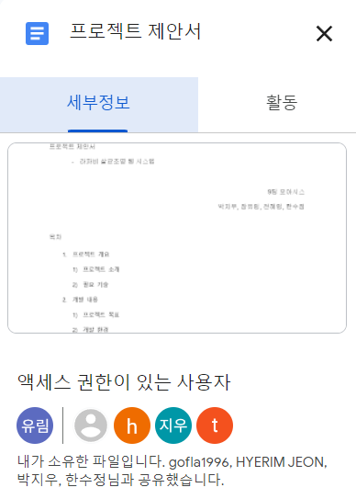
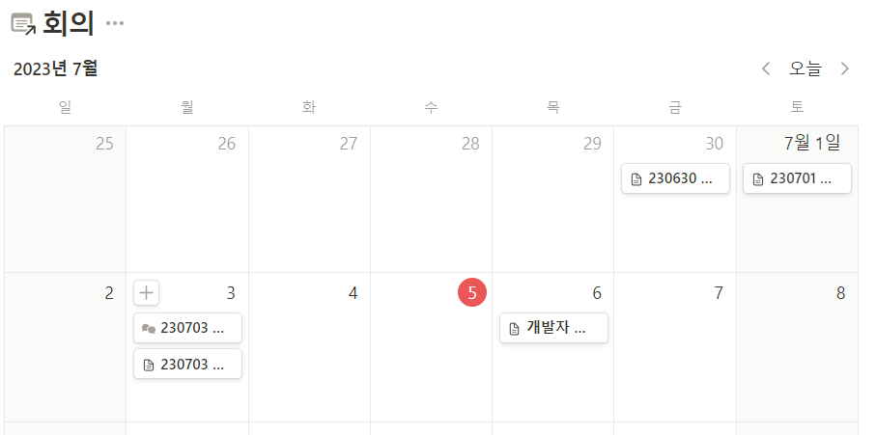
2
개발 내용
개발 환경 - 협업툴
노션, 구글 드라이브
깃헙, 슬랙
피그마

Slide 15
2
개발 내용
편집기 - 언어 및 모듈
프론트엔드
백엔드
Visual Studio Code
HTML/CSS
Javascript ES6
React
Visual Studio Code
Node.js
DataGrip
MySQL Workbench
IoT - 통신
IoT - 하드웨어
Arduino IDE
C
MODBUS RTU
HMI
Arduino IDE
C
MODBUS RTU
HMI

Slide 16
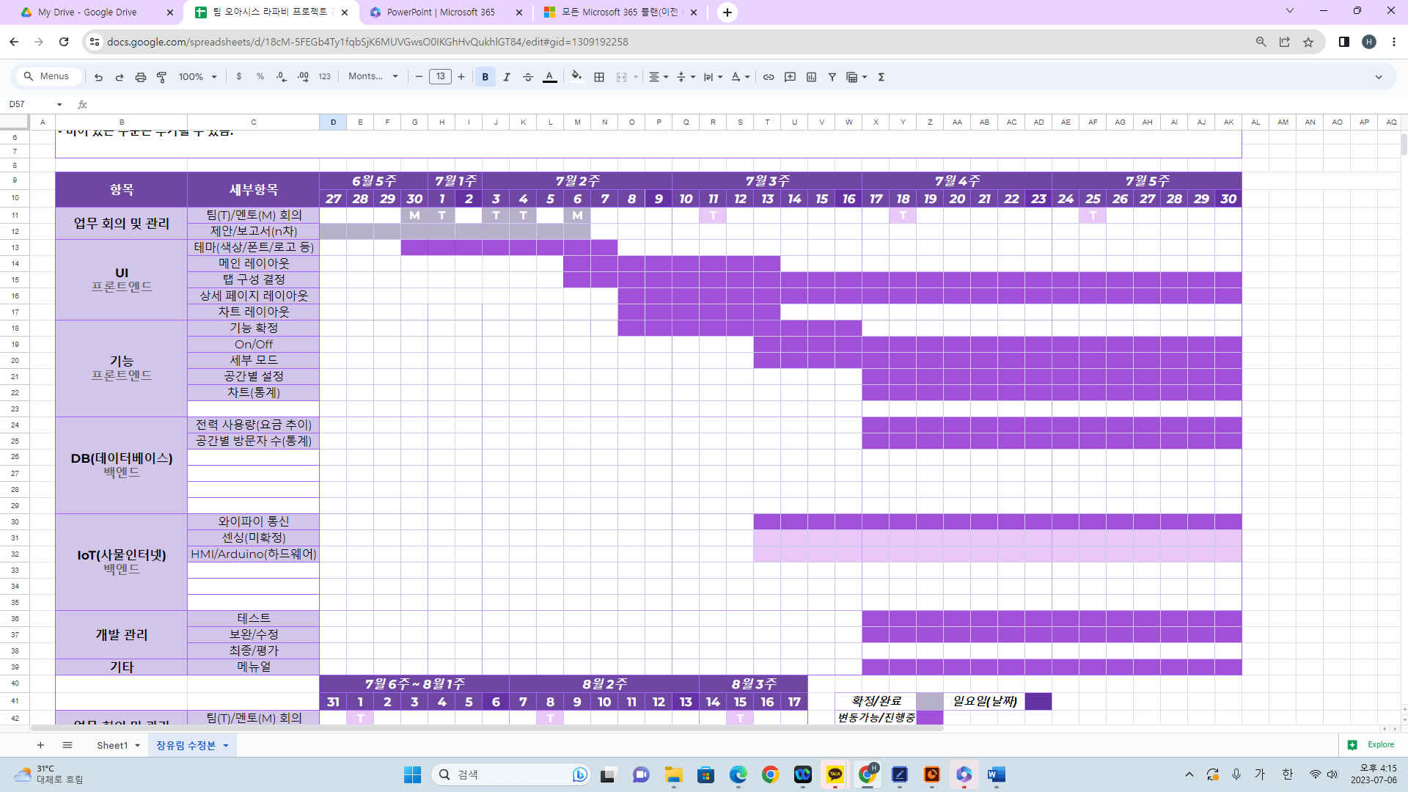
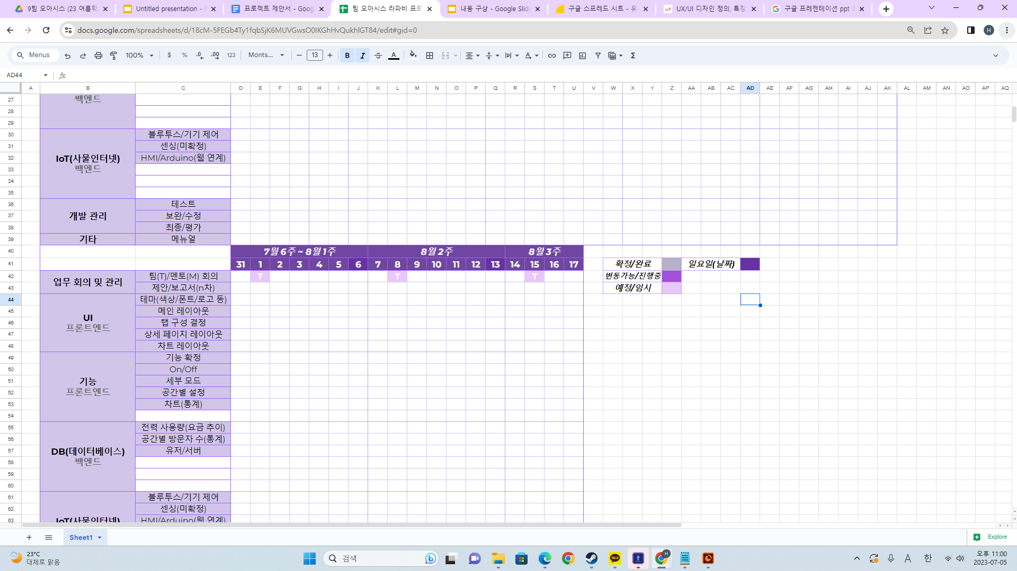
3
일정 및 역할
간트 차트 - 6월 5주 ~ 7월 5주

Slide 17
3
일정 및 역할
간트 차트
개발자와 미팅 후 기능 요구 사항에 따라 항목과 세부항목 변동, 수정 예정
비어 있는 부분은 추가될 수 있음
최대한 구현 가능성을
고려해 최소화 예정

Slide 18
3
일정 및 역할
역할
팀원 | 역할
장유림 | 노션/구글 문서 개설, 제안서 작성, 백엔드 및 IoT 총괄
박지우 | 제안서 작성, 백엔드
전혜림 | 간트차트 제작, 프론트엔드
한수정 | 제안서 작성, 프론트엔드

Slide 19
감사합니다:)

Slide 20
Q & A

